Slide 2
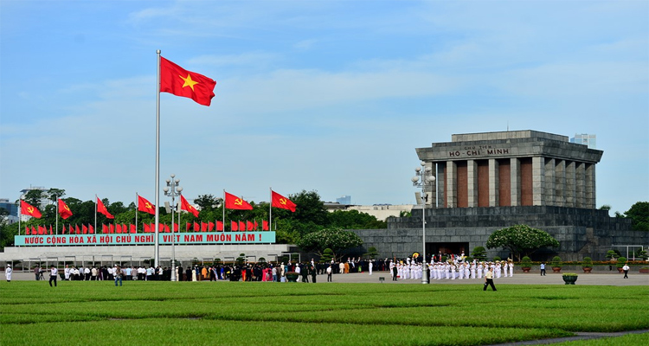

Slide 3
Tiếng chim kêu

Slide 4
Tiếng trống

Slide 5
Tiếng song biển

Slide 6
Tiếng mưa rơi

Slide 7
Tiếng xe cộ

Slide 8
Tiếng còi xe

Slide 9
ÂM THANH TRONG CUỘC SỐNG

Slide 10
Tìm hiểu lợi ích của âm thanh
Notes:
Thiết kế: Hương Thảo – Zalo 0972.115.126. Các nick khác đều là giả mạo, ăn cắp chất xám

Slide 11
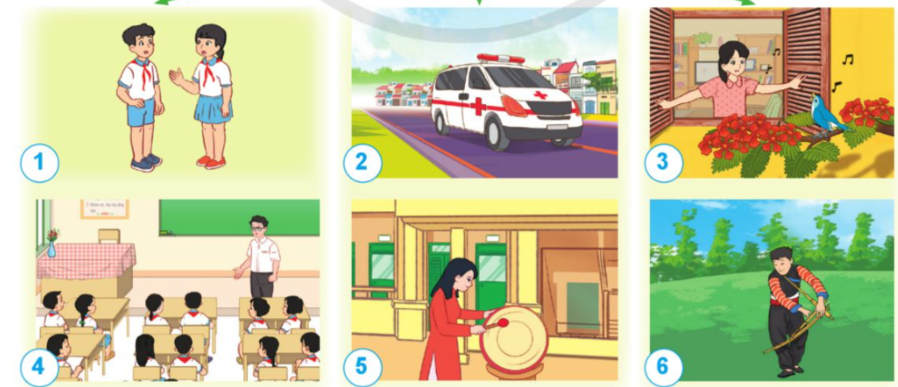
Quan sát các bức tranh và cho biết lợi ích của âm thanh trong cuộc sống
Giúp giao tiếp, báo hiệu, cảm nhận

Slide 12
Ngoài những lợi ích đã nêu em hãy nêu thêm một số lợi ích khác của âm thanh
Tiếng chuông báo thức giúp em dậy đúng giờ. Tiếng gà gáy giúp báo hiệu trời sáng, tiếng sấm báo hiệu trời sắp mưa, tiếng còi xe cảnh sát báo hiệu xe cảnh sát đang đi tới cần tránh đường,...

Slide 13
Tìm hiểu về các bộ phận chính và các bộ phận tạo ra âm thanh
Notes:
Thiết kế: Hương Thảo – Zalo 0972.115.126. Các nick khác đều là giả mạo, ăn cắp chất xám

Slide 14
Lựa chọn 1 nhạc cụ để thảo luận nhóm và tìm ra các bộ phận tạo ra âm thanh sau đó hoàn thiện phiếu sau
Tên nhạc cụ | Một số bộ phận chính | Bộ phận phát ra âm thanh
Trống
Sáo
Đàn
?
?
Mặt trống, thân trống
Mặt trống, thân trống
Thân sáo, các lỗ trên sáo
?
?
Thân sáo, các lỗ trên sáo
Các phím đàn
Các phím đàn
?
?

Slide 15
Tìm hiểu tác hại của tiếng ồn và một số biện pháp phòng tránh ô nhiễm tiếng ồn
Notes:
Thiết kế: Hương Thảo – Zalo 0972.115.126. Các nick khác đều là giả mạo, ăn cắp chất xám

Slide 16
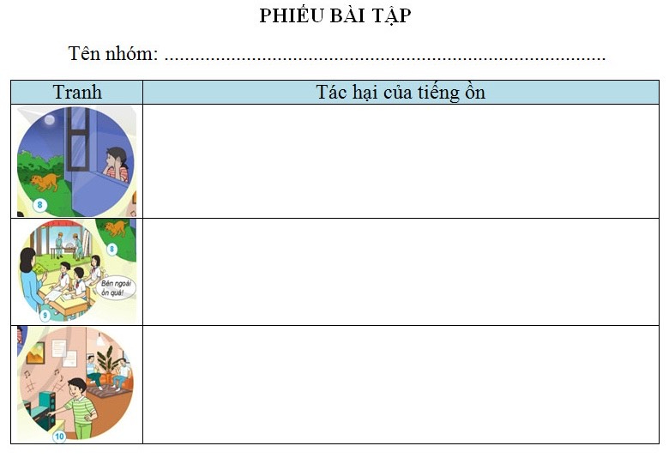
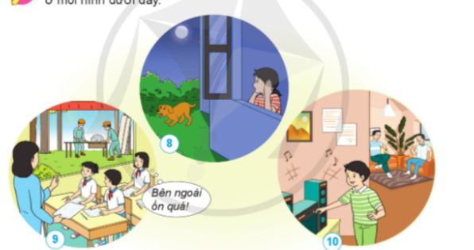
Quan sát, mô tả, và nêu tiếng ồn trong từng tranh.
Tiếng chó sủa inh ói
Tiếng máy cưa gỗ quá to
Tiếng nhạc quá lớn

Slide 17
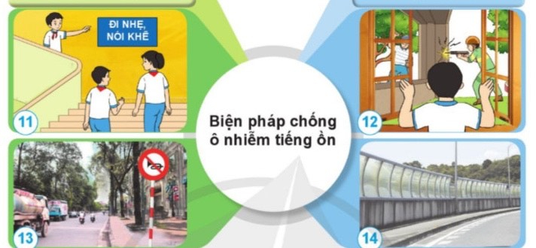
Tìm hiểu một số biện pháp chống ô nhiễm tiếng ồn.
Hãy nêu các biện pháp chống ô nhiễm tiếng ồn

Slide 18
Phóng viên nhí
Một bạn làm phóng viên, phỏng vấn các bạn trong lớp. Các bạn trong lớp chia sẻ về nhũng việc làm để phòng chống ô nhiễm tiếng ồn mà em đã thực hiện

Slide 19
Hẹn gặp lại các bạn

